Slide 1






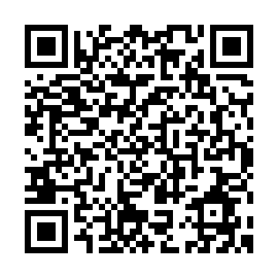
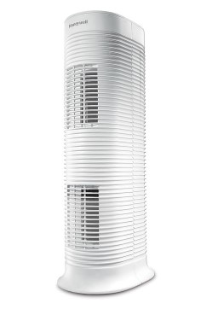




縣市政府遠傳 櫃台
好友大募集抽獎活動
加入好友即可抽好禮
：@vwn0222s
頭獎
HPA-162WTW
抗敏系列長效型清淨機 1名
(市價6990)
貳獎
參獎
貳獎 | TWINBIRD-強力手持/斜背兩用吸塵器(市價$4,380) | 1名
參獎 | Kumamon 雙層隔熱玻璃瓶 (市價$699)*顏色隨機出貨 | 10名
肆獎 | 華納威秀電影票乙張 (市價289) *全台威秀影城適用 | 10名
縣市政府員工/眷屬/親友 限定
官方LINE@ 帳號專人為您服務，優惠好康一手掌握！
活動期間：即日起至2019/11/30
抽獎時間：2019/12/2 12:30
遠傳電信•吳經理• 0934-287-668
*遠傳保留活動修改之權利

